Slide 1


ПРОЕКТ «СТОМАТПОЛИКЛИНИКА ПЕРЕЗАГРУЗКА»

Slide 2


СТРУКТУРА
СТОМАТОЛОГИЧЕСКОЙ СЛУЖБЫ
30 тыс.
Посещений в день
(15 % от всех посещений АПП)
7,5 млн.
Посещений в год
1370 установок
взрослый и смешанный прием
300 установок
детский прием
3,8%
29
стоматологических поликлиник
75 юр.лиц
Вклад жалоб на стомат. службу
от общего количества жалоб на АПП
29
стоматологических поликлиник (СП)
46
многопрофильных организаций оказывающих стоматологическую помощь (МО)
2 280
Всего врачей
1980
Средний мед. персонал
(гигиенисты, зубные врачи,
техники, м\с)
84 %
Укомплектованность
46
многопрофильных организаций оказывающих стоматологическую помощь

Slide 3



ПРОБЛЕМАТИКА И ЦЕЛЬ
01
№ | ПРОБЛЕМА | 2022 ГОД
1 | Низкая доступность оказания стоматологической помощи в амбулаторных условиях | 13 дней
2 | Низкий охват онкоскрининга полости рта | 5 %
3 | Низкая выявляемость ЗНО челюстно-лицевой области на ранней стадии по сравнению с 2021 годом | 47 % в 2021 году
 |  | 43 % в 2022 году
4 | Низкая доступность оказания стоматологической помощи под наркозом в условиях дневного стационара детскому населению с соматическими заболеваниями | лист ожидания 800 человек
5 | Низкая доля дохода от ПДД к ОМС в стоматологических поликлиниках (без ЛЗП) | 38 %
6 | Отсутствие единого стандарта стоматологической службы и контроля внедрения в стоматологических поликлиниках | отсутствовал
ЦЕЛЬ
Повышение качества и сокращение сроков ожидания до 10 дней оказания медицинской помощи путем внедрения единого стандарта стоматологической службы в 31 из 75 медицинских организаций оказывающих помощь по профилю стоматология
(согласно приказу №67 от 02.02.2023 г.

Slide 4

№ | НАИМЕНОВАНИЕ ПОКАЗАТЕЛЯ | БЫЛО ДЕКАБРЬ 2022 | ФАКТ на 19.09.2023 | БУДЕТ декабрь 2023
1.1. | Увеличение охвата онкоскринингом взрослого населения методом спектроскопии первично обратившихся к врачу стоматологу с 5% до 35% | 5% | 26% | 35%
1.2. | В 73 (100 %) медицинских организациях оказывающих стоматологическую помощь взрослому населению проведение онкоскрининга полости рта | 29 | 72 | 73
2 | В 4 медицинских организациях лечение с применением наркоза | 1 | 3 | 4
3 | Увеличение доступности записи пациентов к врачу стоматологу до 10 дней | 13 дней | 11 дней дети 10 дней взрослые | до 10 дней
4 | Достижение доли дохода от ПДД к ОМС свыше 50 % (без ЛЗП) в стоматологических поликлиниках | 38 % | 42 % | свыше 50 %
5 | Снижение кол-ва случаев обращений взрослого населения на 10% за амбулаторной стомат. помощью в другие регионы по отношению к фактическим данным 2022 года | 209 475 случаев | 135 336 случаев | 188 527 случаев

Slide 5

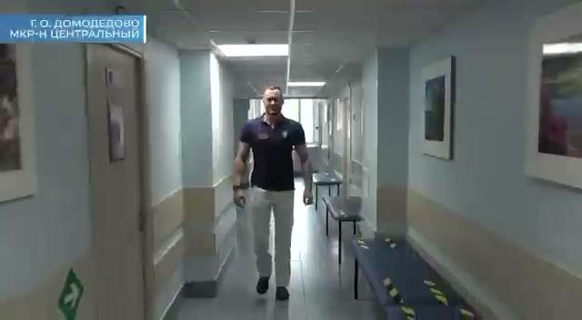
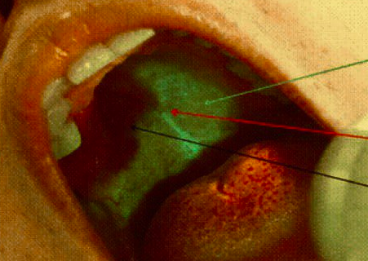
ЦЕЛЕВЫЕ ПОКАЗАТЕЛИ НА 2023 г.
Увеличить выявление ЗНО челюстно-лицевой области на ранней стадии
на 10 % по итогам проведения онкоскрининга по сравнению с 2022 годом
01
БЫЛО ДЕКАБРЬ 2022 ГОД | СТАЛО ТЕКУЩИЙ СТАТУС НА 01.09.2023 | ПЛАН декабрь 2023 ГОД
43 % | 39 % | 53 %
Проводится онкоскрининг полости рта взрослого населения в 72 из 73 медицинских организаций. С целью раннего выявления онкологических заболеваний по алгоритму “зеленый коридор” (Направление пациентов с подозрением на онкологию в МОСП в кабинет онконастороженности для дальнейшего взятия биопсии и исключения ложноположительных случаев
Проведены выездные циклы обучения
в стоматологических поликлиниках Московской области по теме "Онконастороженность
в практике врача стоматолога" Обучение прошло 222 специалиста.
Внесен в КР показатель
по выполнению плана проведения онкоскрининга полости рта.
Закуплено более 50 аппаратов для стоматоскопии
Проведен аудит проведения онкоскрининга полости рта в 29 стоматологических поликлиниках
нормальная
очаг
граница

Slide 6
Приложение 1
ОНКОСКРИНИНГ ПОЛОСТИ РТА
КЛИЕНТСКИЙ ПУТЬ ПАЦИЕНТА С ПОДОЗРЕНИЕМ НА ЗЛОКАЧЕСТВЕННОЕ ЗАБОЛЕВАНИЕ СТОМАТОЛОГИЧЕСКОГО ПРОФИЛЯ
-
ПАЦИЕНТ
Повторный онкоскрининг для исключения ложноположительных случаев
Медицинская организация
+
Взятие
БИОПСИИ
1 день
Выдача результатов исследований биоматериала
Направление анализов
в патогистологическую лабораторию МОНИКИ
Проф. осмотр (онкоскрининг)
полости рта
Кабинет первичного
приема
(онконастороженности)
+/-
-
+
3 дня
Подозрения
+
Направление
в ГАУЗ МО МОСП
Администратор центра ПВО полости рта ГАУЗ МО МОСП
Врач-онколог
ГДО МОНИКИ
-
Постановка на ДН
(к.я. 2 раза в год)
Комплексная диагностика
Онкоконсилиум

Slide 7

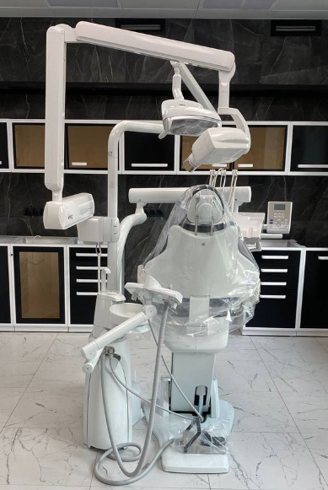
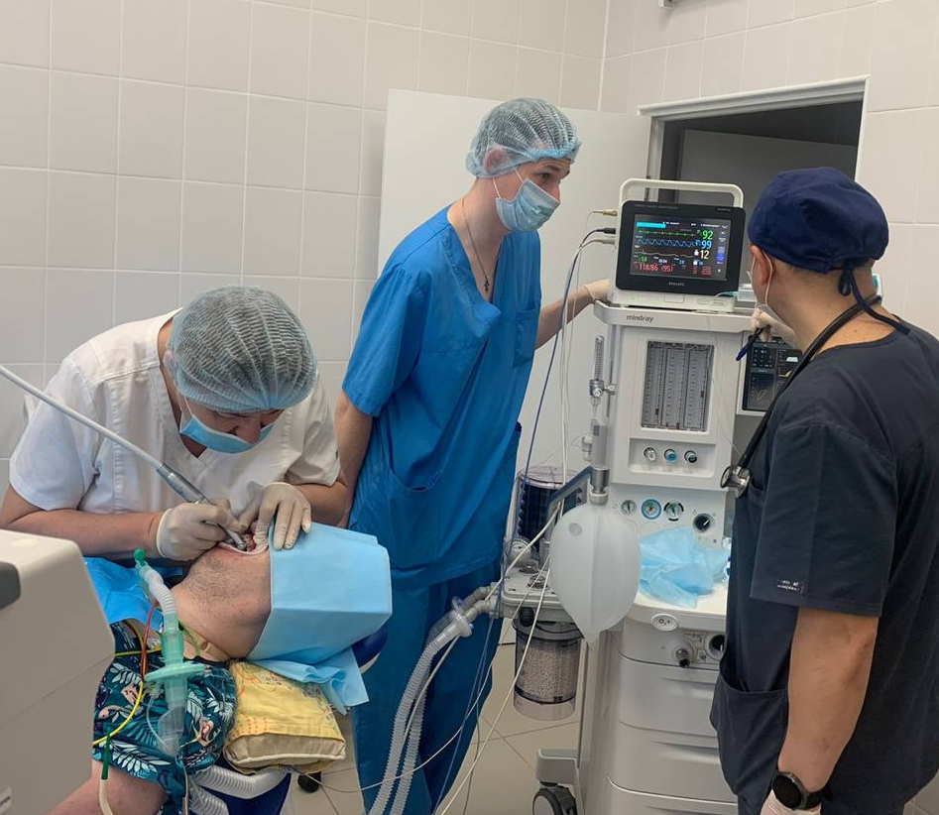
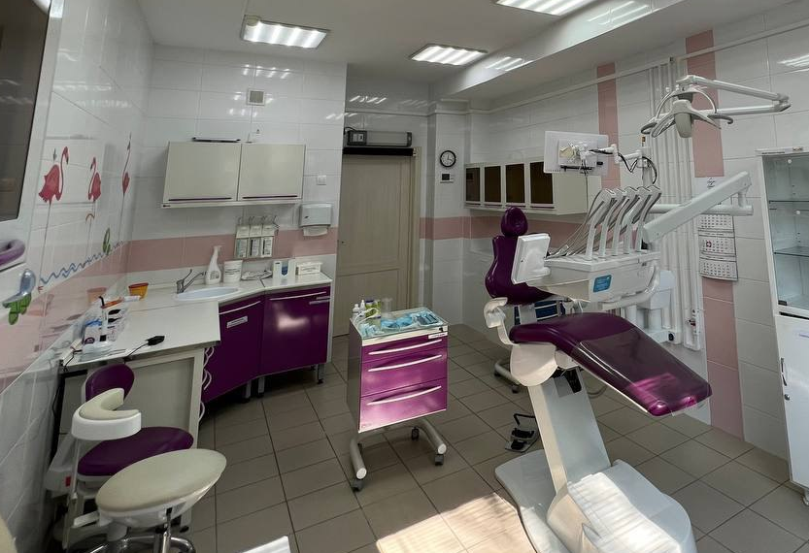
ЦЕЛЕВЫЕ ПОКАЗАТЕЛИ НА 2023 г.
В 3 медицинских организациях лечение с применением наркоза
в условиях дневного стационара
02
БАЗА 2022 ГОД | ТЕКУЩИЙ СТАТУС НА 20.09.2023 | ПЛАН НА 2023 ГОД
1 (МОСП) | 3 | 4
01
02
03
Отделение стоматологической помощи под наркозом в условиях дневного стационара в ГБУЗ МО Московский областной научно-исследовательский клинический институт имени М. Ф. Владимирского
Второй медицинский пост
на оказание стоматологической помощи под наркозом в условиях дневного стационара в ГАУЗ МО Московская областная стоматологическая поликлиника
Отделение оказания стоматологической помощи под наркозом в условиях дневного стационара в ГАУЗ МО «Домодедовская городская стоматологическая поликлиника»

Slide 8
Задача 3296 Представить информацию о доступности, статусе (было/стало) и мероприятиях в рамках проекта.
Увеличение доступности стоматологической помощи взрослому и детскому
населению до 10 дней в 100 % медицинских организациях
03
БЫЛО ДЕКАБРЬ 2022 | СТАЛО ТЕКУЩИЙ СТАТУС НА 19.09.2023 | ПЛАН НА 2023 ГОД
13 дней | 10 дней детский стоматолог 8 дней стоматолог терапевт | до 10 дней
Организационные решения
1 | Контроль правильного формирования расписания на 2 недели вперед
2 | Маршрутизация пациентов к врачам стоматологам общей практики
3 | Открытие дополнительных ячеек к специалистам в выходные дни
4 | Открытие смотровых кабинетов со 100 % самозаписью в него
5 | Увеличение площадей под установку дополнительного стоматологического оборудования за счет перевода на аутсорсинг зуботехнических лабораторий.

Slide 9
КЛИЕНТСКИЙ ПУТЬ ПАЦИЕНТОВ (ДЕТЕЙ), ИМЕЮЩИХ ИНВАЛИДНОСТЬ ПО НАПРАВЛЕНИЮ НА ПОЛУЧЕНИЕ СТОМАТОЛОГИЧЕСКОЙ ПОМОЩИ ПОД НАРКОЗОМ
Приложение 2
4-5 месяцев
Профосмотры у врача-стоматолога детского
1 раз в 3 месяца
ПАЦИЕНТ
Наличие показаний
к наркозу в условиях круглосуточного стационара
НЕТ
Оказание стоматологической помощи (терапевтической, хирургической) в условиях дневного стационара ГБУЗ МО МОСП
ДА
Консультация врача-ортодонта
Консультация врача-анестезиолога-
реаниматолога
Врачебная комиссия
Медицинская организация
до 10 дней
до 2 месяцев
Направление
(Форма 057/у-04)
до 10 дней
Сбор анамнеза,
осмотр, план лечения
Осмотр врача-стоматолога
либо врача-стоматолога детского
Наличие сердечно-сосудистой патологии
ГБУЗ ДГКБ
им. Н.Ф Филатова ДЗМ
Направление в детский смотровой кабинет ГБУЗ МО МОСП (Форма 057/у-04)
Наличие неврологической патологии
ГБУЗ НПЦ им. Ф.В. Войно-Ясенецкого ДЗМ
Возможно оказание помощи под местным обезболиванием
до 10 дней
НЕТ
Требуется
неотложная
помощь
Наличие эндокринной, дыхательной патологии, аллергии, заболеваний крови
ГБУЗ Морозовская
ДГКБ ДЗМ
НЕТ
ДА
до 10 дней
ДА
В день обращения
Оказание стоматологической помощи по месту жительства
Направление
(Форма 057/у-04)
ГБУЗ ДГКБ
св. Владимира ДЗМ

Slide 10
ПОКАЗАТЕЛИ КОМПЛЕКСНОГО РЕЙТИНГА СТОМАТОЛОГИИ
№ | Показатель | Формула расчета показателя | БАЛЛ декабрь 2022 | БАЛЛ сентябрь 2023
 | ОБЩИЙ РЕЙТИНГ | СРЕДНЕЕ ЗНАЧЕНИЕ ПО ВСЕМ ПОКАЗАТЕЛЯМ РЕЙТИНГА | 4,53 | 4,57
1 | ДОСТУПНОСТЬ ВРАЧЕЙ (СТОМАТОЛОГИ-ТЕРАПЕВТЫ) | Возможность само-записи к врачу в течение 10 дней. Учитываем среднее значение доступности за отчетный период врача стоматолога-терапевта | 4,23 | 4,35
2 | ДОСТУПНОСТЬ ВРАЧЕЙ (СТОМАТОЛОГИ-ДЕТСКИЕ) | Возможность само-записи к врачу в течение 10 дней. Учитываем среднее значение доступности за отчетный период врача стоматолога-детского | 2,70 | 4,59
3 | МОНИТОРИНГ ИСПОЛЬЗОВАНИЯ ШАБЛОНОВ ПО СТОМАТОЛОГИИ | Всего количество использованных шаблонов/план по количеству использованных шаблонов (ДОЛЯ) | мониторинг с мая 2023 | 3,83
4 | МОНИТОРИНГ ИСПОЛНЕНИЯ ПЛАНА ПО ПРОВЕДЕНИЮ ОНКОСКРИНИНГА ПОЛОСТИ РТА | Годовой объем ПЛАНА по онкоскринингу полости рта делится на 12 мес. = ежемесячный объем выполнения плана. В анализ берется отчетный месяц с нарастающим итогом и сравнивается с нормативом на данный месяц. Средняя положительная динамика в месяц должна составлять 8,3%. В итоге сравнивать эти 2 значения и рейтинговать исполнение плана. | мониторинг с апреля 2023 | 4,60
5 | ВЫПОЛНЕНИЕ ОБЪЕМОВ ОМС | Годовой объем УЕТ делится на 12 мес. = ежемесячный объем выполнения плана. В анализ берется отчетный месяц с нарастающим итогом и сравнивается с нормативом на данный месяц. Средняя положительная динамика в месяц должна составлять 8,3%. В итоге сравниваю эти 2 значения и рейтингование освоения объемов. | 5,00 | 4,87
6 | ПРАВИЛЬНОЕ ФОРМИРОВАНИЕ РАСПИСАНИЯ ВРАЧА НА 3 НЕДЕЛИ ВПЕРЕД | Расписание создано на 2 недели вперед 100% (необходимо проставить выходной,больничный отпуск, работа в др подразделений, чтоб не было пустот) | 4,87 | 5,00
7 | РЕЙТИНГ ПО КОЛИЧЕСТВУ ОБРАЩЕНИЙ (НАКОПИТЕЛЬНЫМ ИТОГОМ) СТОМАТ | Сумма жалоб за текущий год к планируемому нормативу на текущий год в разбивке на недели | мониторинг с апреля 2023 | 4,83
8 | ЗАКРЫТЫЕ ЖАЛОБЫ ДОБРОДЕЛ (СВОЕВРЕМЕННЫЙ ОТВЕТ В ДНЯХ) | Разница между датой направления на согласование и текущей датой закрытия обращения. | 5,00 | 5,00
9 | ЖАЛОБЫ ЕЦУР (МСЭД,ПОС,ЕДС,ПОЧТА ГУБЕРНАТОРА) (СВОЕВРЕМЕННЫЙ ОТВЕТ В ДНЯХ) | Разница между датой поступления на согласование и Текущая дата и время на ответ по задаче | 5,00 | 5.00
10 | НЕЗАВИСИМАЯ ОЦЕНКА КАЧЕСТВА | Учитывается среднее значение по четырем категориям оценки (Время ожидания, удовлетворенность результатом посещения, отношение мед.персонала, чистота и порядок в поликлинике) | 4,63 | 4,56
11 | НЕЯВКИ | Доля неявок пациентов от общего числа посещений | 4,83 | 4,07

Slide 11
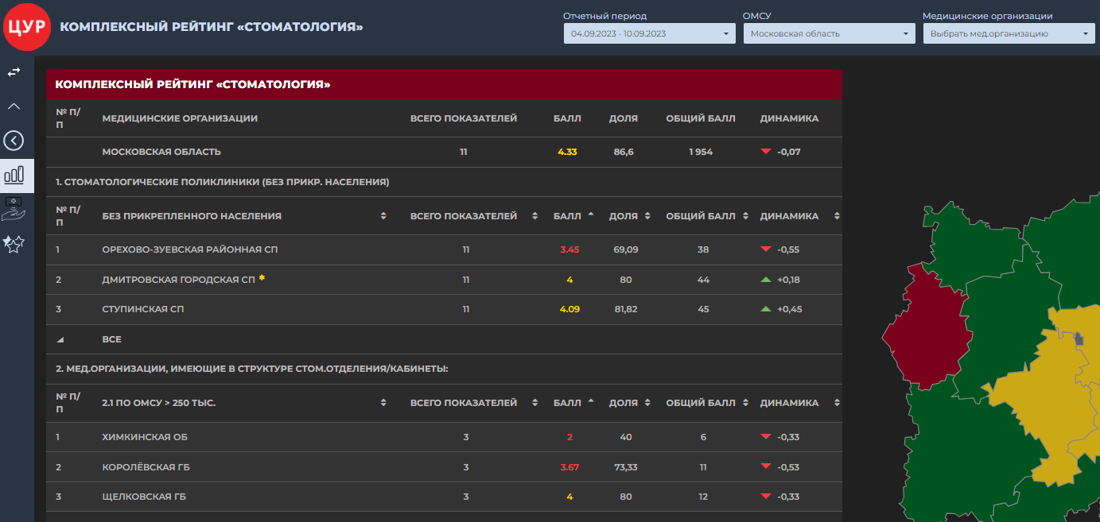
ДАШБОРД КОМПЛЕКСНЫЙ РЕЙТИНГ “СТОМАТОЛОГИЯ”

Slide 12

КАЧЕСТВО Цифровое решение вопроса доступности оказания стомат.помощи
Внедрение шаблонов медицинских записей по профилю стоматология в ЕМИАС МО
НАИМЕНОВАНИЕ | БЫЛО ДЕКАБРЬ 2022 ГОД | СТАЛО ТЕКУЩИЙ СТАТУС НА 20.09.2023 | ПЛАН НА 2023 ГОД
Использование шаблонов медицинских записей | не были внедрены | 75 медицинских организаций оказывающих стоматологическую помощь | 75 медицинских организаций оказывающих стоматологическую помощь
Сокращение времени заполнения медицинских записей в 4 раза
Средняя экономия времени 1 врача 07 мин. 08 сек. * 13 ячеек (1 смена)= 92 мин 44 сек в день
Это 4 дополнительные ячейки по 20 минут в смену
Хронометраж времени внесения медицинских записей
Специальность
Без использования шаблона
С использованием шаблона
Экономия времени
Стоматолог терапевт
Детский стоматолог
Хирург
08 мин 22 сек
09 мин 15 сек
10 мин 38 сек
02 мин 22 сек
02 мин 08 сек
02 мин 21 сек
06 мин 00 сек
07 мин 07 сек
08 мин 17 сек

Slide 13
КАЧЕСТВО
05
Внедрение блока платные услуги в медицинских организациях
по профилю стоматология в ЕМИАС
НАИМЕНОВАНИЕ | БЫЛО ДЕКАБРЬ 2022 ГОД | СТАЛО ТЕКУЩИЙ СТАТУС НА 20.06.2023 | ПЛАН НА 2023 ГОД
Работа в блоке платные услуги в ЕМИАС | не было внедрена | 54 | 70
Достижение доли дохода от ПДД к общем доходу свыше 50 % (без ЛЗП) | 38 % | 42 % | свыше 50 %
Создание и ведение расписания на платные медицинские услуги в ЕМИАС
(разделение приема ОМС и ПДД, устранение пересечения приемов)
Загрузка договоров, справочников услуг, прейскурантов, врачей, зубных техников, ассистентов в ЕМИАС
Выгрузка данных для расчета заработной платы
Средний рост показателя соотношения дохода от ПДД к ОМС на 7% у медицинских организаций внедривших блок ПДД в ЕМИАС

Slide 14
СТАНДАРТ ПРОЕКТА
«СТОМАТПОЛИКЛИНИКА : ПЕРЕЗАГРУЗКА»
1
2
3
НАВИГАЦИЯ
ЭЛЕКТРОННОЕ РАСПИСАНИЕ
ИНФОРМИРОВАНИЕ
Внешняя и внутренняя в соответствии
с брендбуком “Наша стоматология”
Для поиска информации о расположении 3 любых кабинетов на навигационном стенде пациенту требуется (время принятия решения)
не более 30 сек.
Установка электронного расписания врачей в фойе на 1 этаже поликлиники
Электронное табло с расписанием врачей
Информационные навигационные стенды
5
КОМФОРТ
6
Зона комфортного ожидания
кулер со стаканами в стаканодержателях, мягкие посадочные места, телевизор
Туалет для пациентов
Жидкое мыло с дозатором, туалетная бумага,
бумажные полотенца/электросушилка для рук, график уборки туалета
ЭЛЕКТРОННАЯ ОЧЕРЕДЬ
4
СМОТРОВЫЕ КАБИНЕТЫ
Электронная очередь по необходимости для обеспечения возможности равномерно распределить поток пациентов в течении дня в регистратуру, а также в кабинеты стоматполиклиники представлена инфоматом , монитором с голосовым оповещением пациентов
Рекомендуется организовывать в стоматологической поликлинике по усмотрению
ее руководителя при наличии стоматологической поликлинике более 5 кресел и технической возможности
8
ОНКОСКРИНИНГ
ОРГАНИЗАЦИЯ РЕНТГЕНОЛОГИЧЕСКОГО КАБИНЕТА
Проведение онкоскрининга полости рта первично обратившимся пациентам и пациентам с подозрением на ЗНО
9
ОРГАНИЗАЦИЯ КАБИНЕТОВ
ПО СИСТЕМЕ 5С
7
Кабинет оснащается рентгено-диагностическим оборудованием и аппаратурой с учетом проектной документации и стандарта оснащения
Все рабочие места оптимизированы по системе 5С
Кабинет оснащается рентгено-диагностическим оборудованием и аппаратурой с учетом проектной документации и стандарта оснащения
10
НАРКОЗ В ДНЕВНОМ СТАЦИОНАРЕ *
Получение лицензии на организацию стоматологического лечения по профилю хирургия и терапия в условиях дневного стационара в 3 медицинских организациях в 2023 году

Slide 15
Повышение качества оказания медицинской помощи путем внедрения единого стандарта стоматологической службы
в 31 из 75 медицинских
организаций оказывающих помощь по профилю стоматология
(согласно приказу №67 от 02.02.2023 г.)
На текущий момент
в 12 стоматологических поликлиниках и 18 многопрофильных мо полностью внедрен стандарт
№ П/П | БЛОКИ ЕДИНОЙ МОДЕЛИ | БЫЛО 2022 ГОД | СТАЛО ТЕКУЩИЙ СТАТУС НА 19.092023 | ПЛАН НА 2023 ГОД
1 | Навигация по брендбуку | 0 | 12 СП | 31
2 | Электронное расписание | 5 | 8 | 12
3 | Информирование | 5 | 30 | 31
4 | Смотровые кабинеты | 2 | 6 | По решению главного врача
5 | Комфорт | 5 | 30 | 31
6 | Электронная очередь | 5 | 8 | 12
7 | Система 5С | 0 | 31 | 31
8 | Организация рентгенологического кабинета | 27 | 29 | 31
9 | Проведение онкоскрининга | 40 | 72 | 73

Slide 16

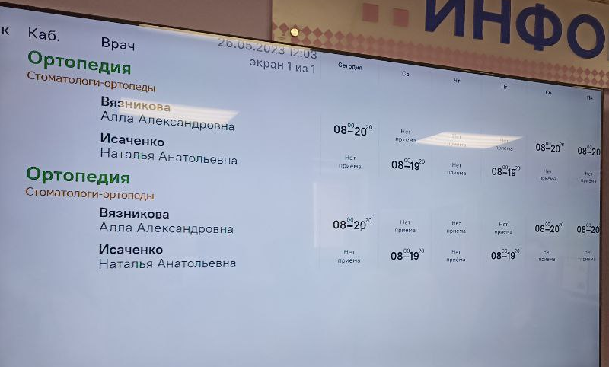
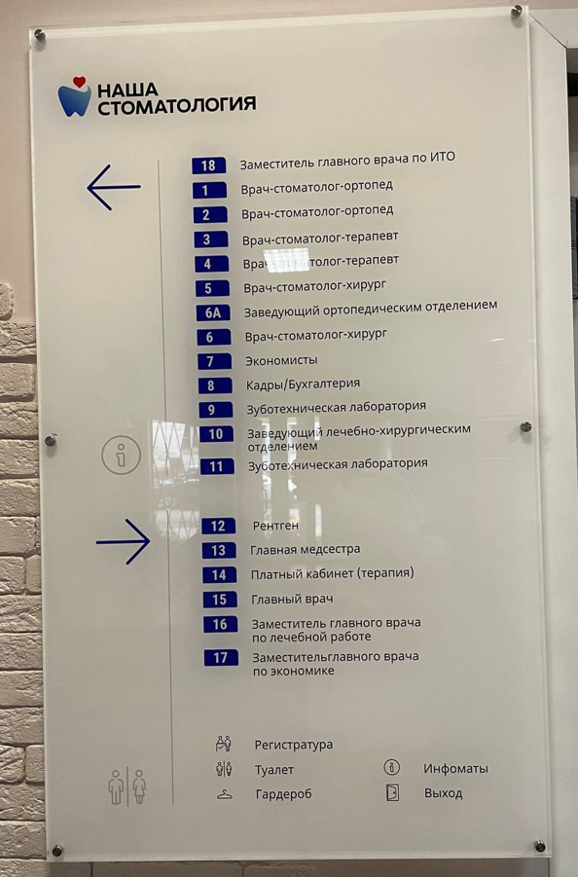
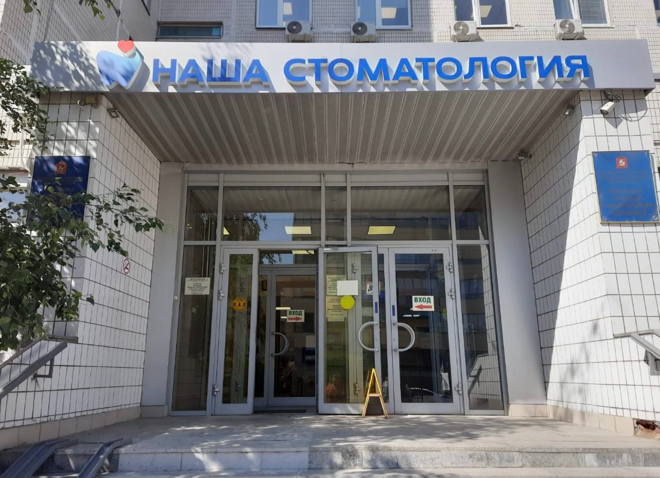
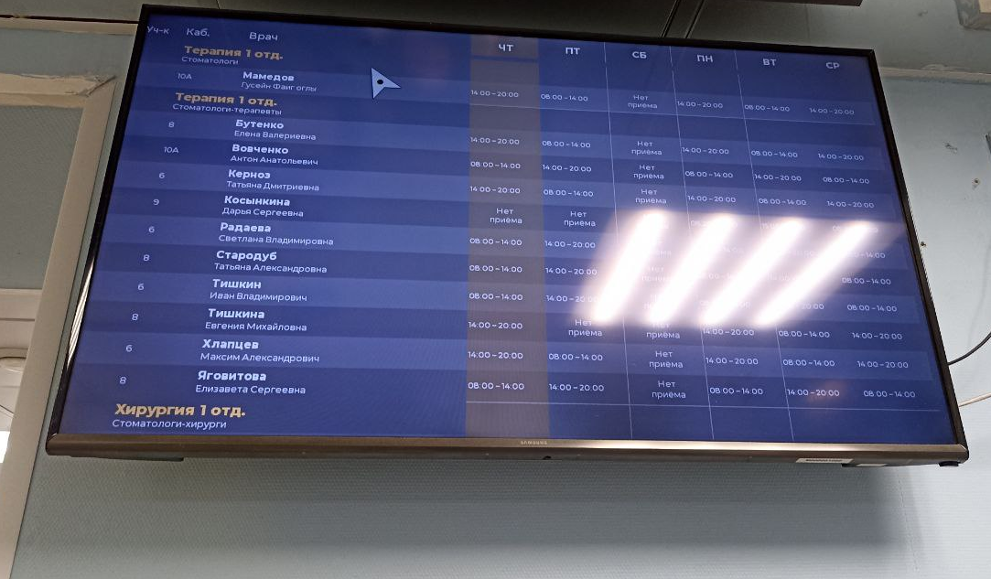
ПРИМЕРЫ ВНЕДРЕНИЯ СТАНДАРТА ПРОЕКТА «СТОМАТПОЛИКЛИНИКА : ПЕРЕЗАГРУЗКА»
ПО БРЕНДБУКУ «НАША СТОМАТОЛОГИЯ»
Вывеска
Навигационные стенды
Электронное расписание
Домодедовская городская стоматологическая поликлиника
Королёвская стоматологическая поликлиника
Химкинская стоматологическая поликлиника
Московская областная стоматологическая поликлиника
Мытищинская районная стоматологическая поликлиника

Slide 17
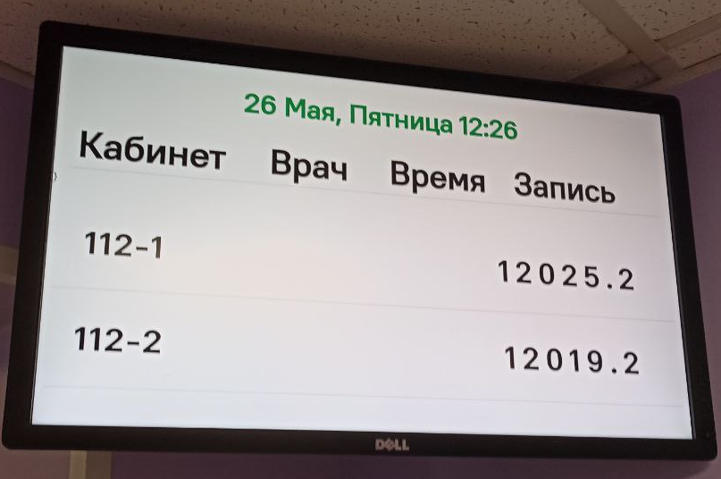
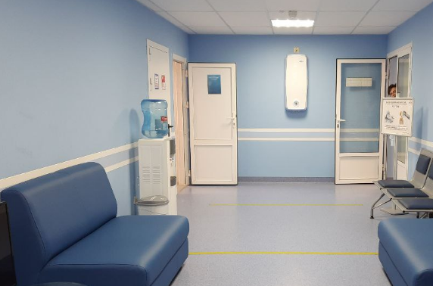
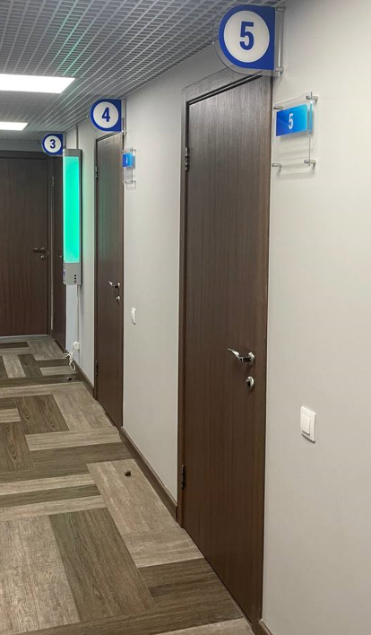
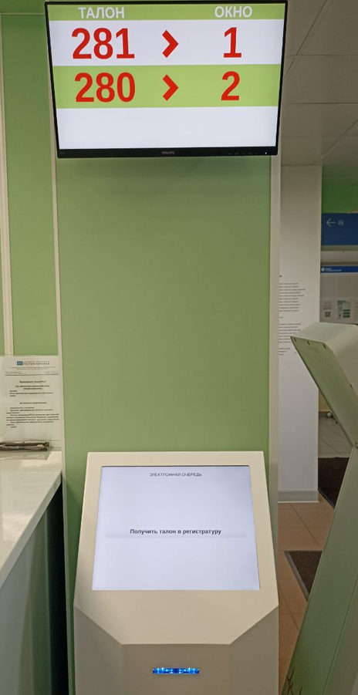
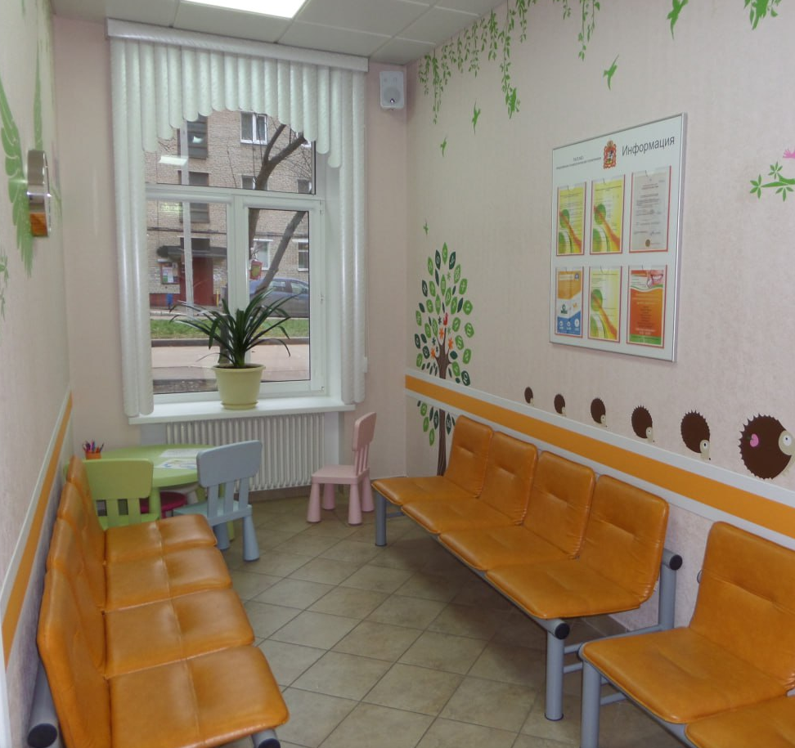
Электронная очередь
Зоны комфортного ожидания
Навигация у кабинетов
ПРИМЕРЫ ВНЕДРЕНИЯ СТАНДАРТА ПРОЕКТА «СТОМАТПОЛИКЛИНИКА : ПЕРЕЗАГРУЗКА»
ПО БРЕНДБУКУ «НАША СТОМАТОЛОГИЯ»
Электронная очередь
Зоны комфортного ожидания
Навигация у кабинетов
Королёвская стоматологическая поликлиника
Московская областная стоматологическая поликлиника
Балашихинская стоматологическая поликлиника № 1
Домодедовская городская стоматологическая поликлиника
Королёвская стоматологическая поликлиника

Slide 18



УРОВНИ СТОМАТОЛОГИЧЕСКОЙ СЛУЖБЫ МО
Mercury
Московская областная стоматологическая поликлиника (МОСП)
3 уровень
Venus
Jupiter
28
стоматологических
поликлиник
2 уровень
Saturn
Кабинеты, отделения
в составе 46 многопрофильных медорганизаций
1 уровень
Критерии
МО 3 уровня
Оказание стоматологической помощи с применением наркоза в условиях дневного стационара
Маршрутизация пациентов
с сложными случаями
Организационно- методическая работа

Slide 19
ИНСТРУМЕНТ ПО ПОДГОТОВКЕ И РЕАЛИЗАЦИИ ПРОЕКТА
МАТРИЦА SWOT-АНАЛИЗА
Приложение 3
ПОЛОЖИТЕЛЬНЫЕ СТОРОНЫ
ОТРИЦАТЕЛЬНЫЕ СТОРОНЫ
Широкий спектр оказываемых услуг
(некоторые услуги не входят в ОМС в Москве)
Высококвалифицированные кадры
Средний уровень заработной платы
выше чем у др. специалистов
Заработная плата врачей зависит от коммерческой деятельности
Высокая исполнительская дисциплина
Есть возможность реализовывать мероприятия совместно с другими проектами (Выявление ЗНО на раннеей стадии по результатам проведения онкоскрининга полости рта)
S
W
Конкуренция от частных компаний
Низкий уровень информированности населения
Недоверие населения к уровню услуг в государственных стоматологических поликлиник
Высокий износ оборудования
Текучесть кадров в коммерческие организации
Дефицит кадров согласно федеральным нормативам
ВНУТРЕННИЕ ФАКТОРЫ
СИЛЬНЫЕ СТОРОНЫ
(STRENGTHS)
СЛАБЫЕ СТОРОНЫ
(WEAKNESS)
Рациональное использование производственных площадей освободившихся вследствии централизации зуботехнических лабораторий (открытие дополнительных кабинетов)
Ускорение внедрения новой техники и технологий путем обновления основных фондов
Достаточно развитая инфраструктура для создания электронных образов медицинских документов существующих сейчас только на бумажном носителе
Контроль пересечения потоков ОМС и ПДД
O
T
Ухудшение эпидемиологической обстановки
Низкий уровень импортозамещения
Инфляция
Высокие закупочные цены на стоматологическое оборудование
ВНЕШНИЕ ФАКТОРЫ
ВОЗМОЖНОСТИ
(OPPORTUNITIES)
УГРОЗЫ
(THREATS)

